Slide 1

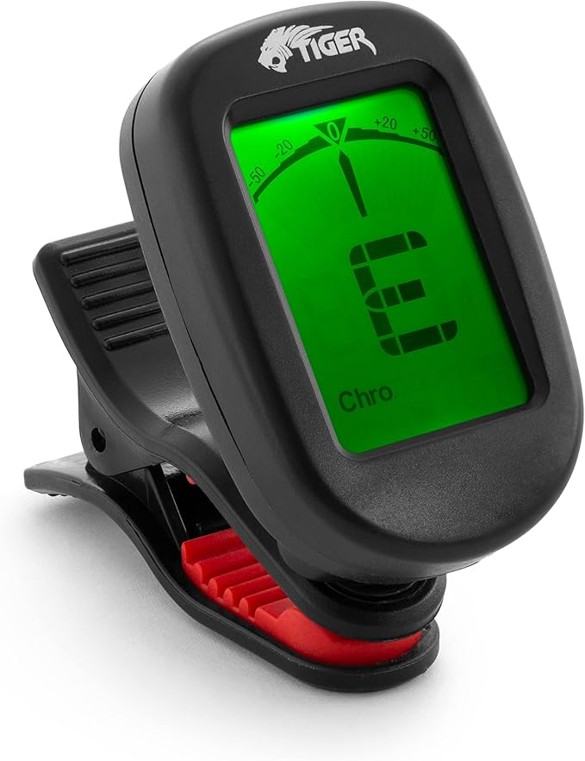
2025-2026
Projet 2A :
Accordeur numérique de guitare
FADE Lizandre, CHEIKH SIDIYA Abdellahi
Superviseur : JOSSE
TIGER CT-99 Accordeur de guitare

Slide 2
Sommaire
Introduction
Partie Numérique
Partie Analogique
Conclusion

Slide 3
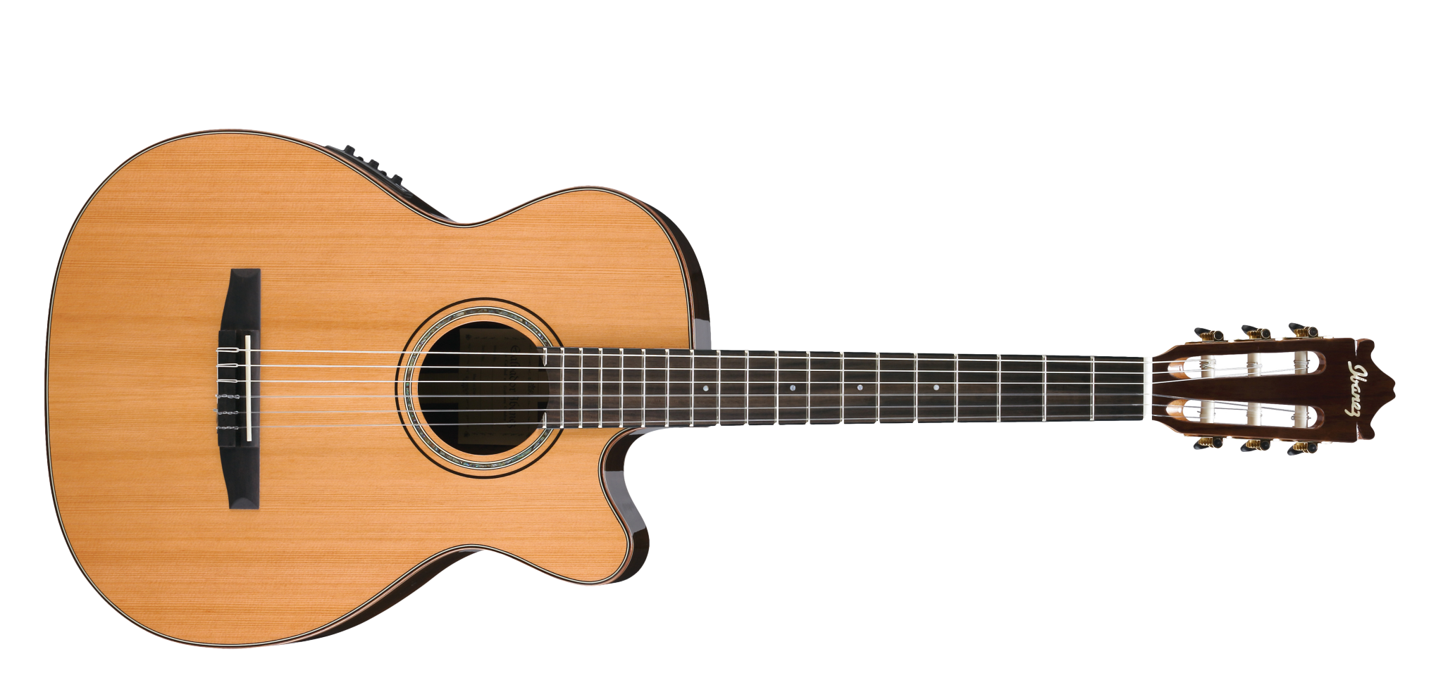
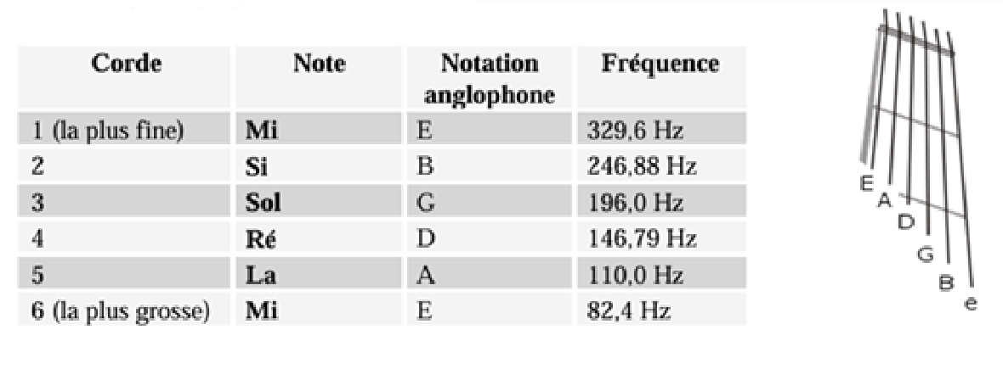
Introduction (1/2) : Objectif
Objectif : Réaliser un circuit FPGA et PCB pour afficher la précision des notes jouées d’une corde de guitare afin de l’accorder.

Slide 4
Introduction (2/2) : Cahier des charges & outils utilisés
Cahier des charges
Outils utilisés
Objectif : Réaliser un circuit FPGA et PCB pour afficher la précision des notes jouées d’une corde de guitare afin de l’accorder.

Slide 5
Introduction (3/3) : Fonctionnement FPGA attendu
Objectif : Réaliser un circuit FPGA et PCB pour afficher la précision des notes jouées d’une corde de guitare afin de l’accorder.

Slide 6
PARTIE Numérique (1/?) : Fonctionnement FPGA attendu
Objectif : Réaliser un circuit FPGA et PCB pour afficher la précision des notes jouées d’une corde de guitare afin de l’accorder.

